Slide 1

ÚVOD DO MATERIÁLOVÉ CHEMIE - II
ZČU PLZEŇ – FST – KMM
Doc. Ing. Pavel Francisko, Ph.D.
francisp@kmm.zcu.cz
Literatura:
Duchek, Šmídová: Chemie
Duchek, Šmídová: Řešené příklady z chemie skripta ZČU, KMM
http:// portal.zcu.cz
http:// www.chemie.zcu.cz

Slide 2
Elektrochemie
Elektrochemie studuje chemické děje spojené s výměnou elektrické energie.
Vodiče:
řadu – kovy. Proud je přenášen elektrony.
řadu - elektrolyty. Proud je přenášen migrací iontů v elektrickém poli.
řadu – plyny. Proud je přenášen ionizovaným plynem.

Slide 3
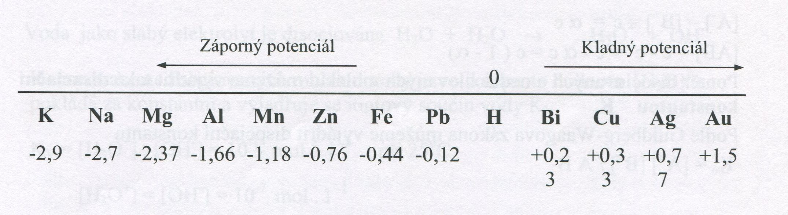
Elektroda:
Katoda: přivádí elektrony (redukce)
Anoda: odvádí elektrony (oxidace)
Každou elektrodu charakterizuje elektrodový potenciál E.

Slide 4
Nernstova rovnice řeší výpočet potenciál elektrody při nestandardních podmínkách:
E = E₀ + RT/nF ln a
E – elektrický potenciál elektrody
E⁰ – standardní elektrodový potenciál
R – molární plynová konstanta (8,314 J/K.mol)
T – teplota v kelvinech (teplota ve °C + 273,15)
n – počet vyměněných elektronů
F – Faradayova konstanta (96485 C/mol)
a – aktivita oxidované nebo redukované formy

Slide 5
Elektrolyty
• látky, které se při rozpouštění nebo tavení štěpí – disociují na elektricky nabité částice – ionty
• roztoky a taveniny elektrolytů jsou elektricky vodivé • příklad: kyseliny, hydroxidy, soli
Ionty
• elektricky nabité částice hmoty
• vznikají rozštěpením původně elektroneutrálních molekul
• proces štěpení se označuje termínem disociace
• kationty – částice s kladným nábojem
• anionty – částice se záporným nábojem

Slide 6
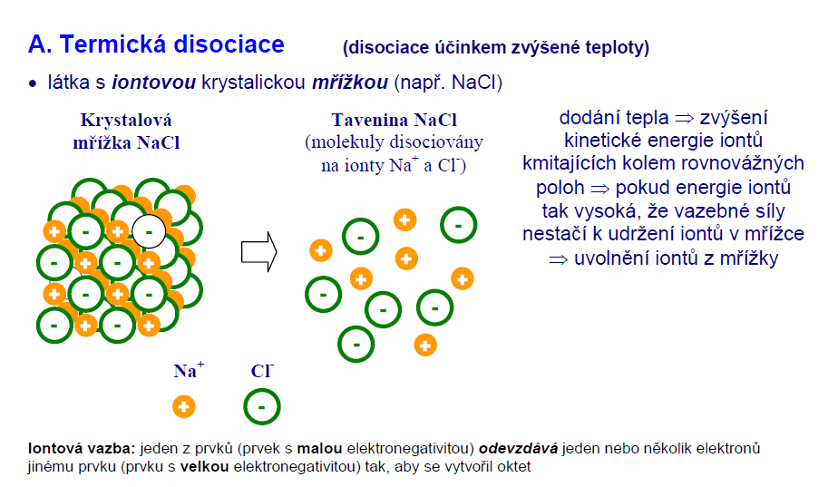
Disociace – v zásadě 2 mechanismy

Slide 7
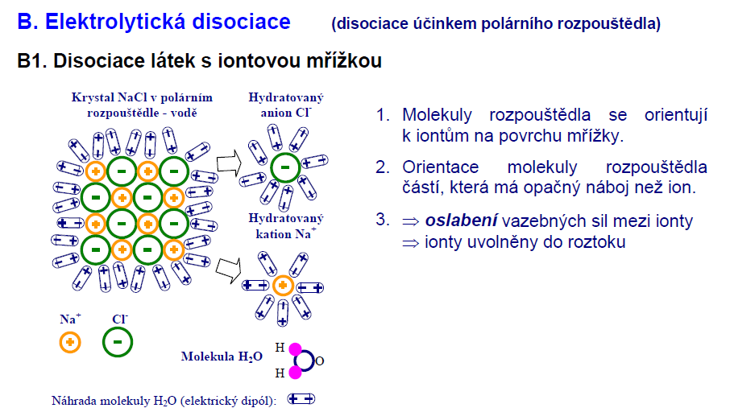

Slide 8
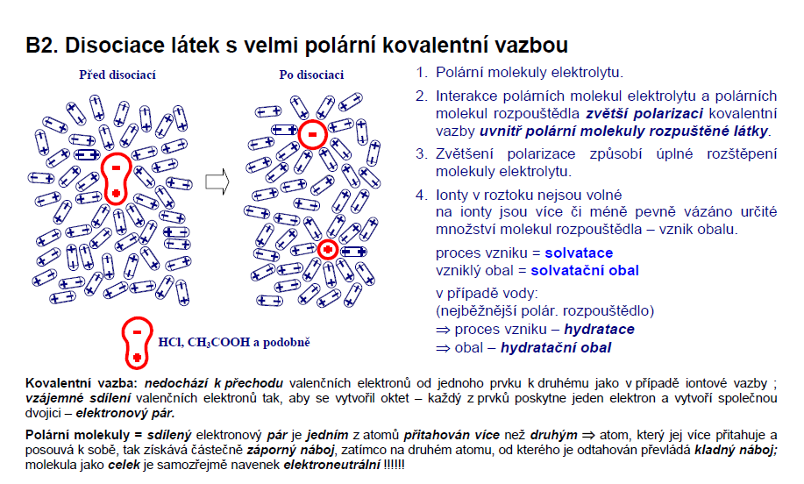

Slide 9
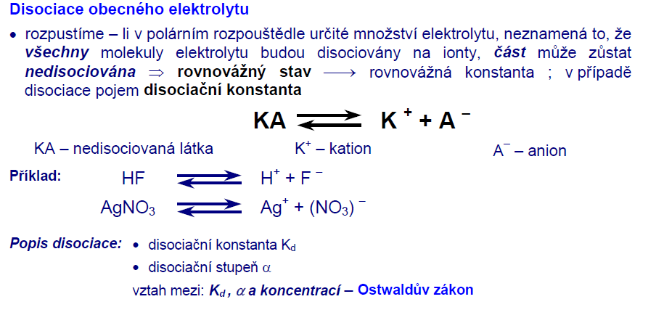
Iontová rovnováha elektrolytu

Slide 10
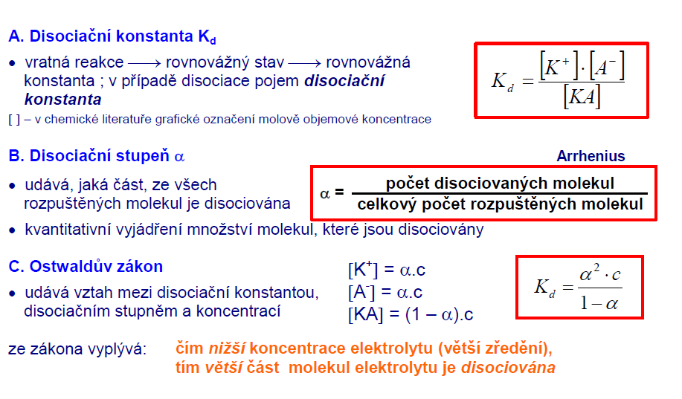

Slide 11
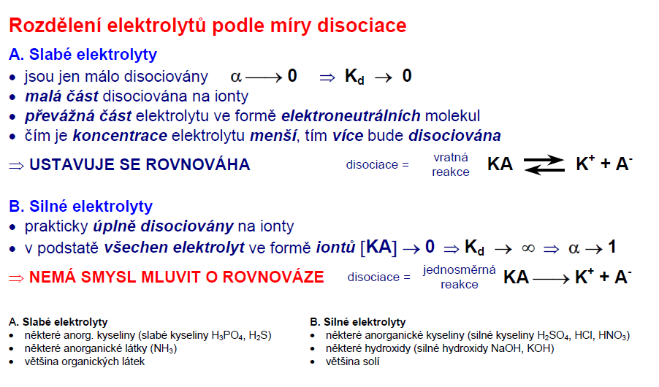

Slide 12
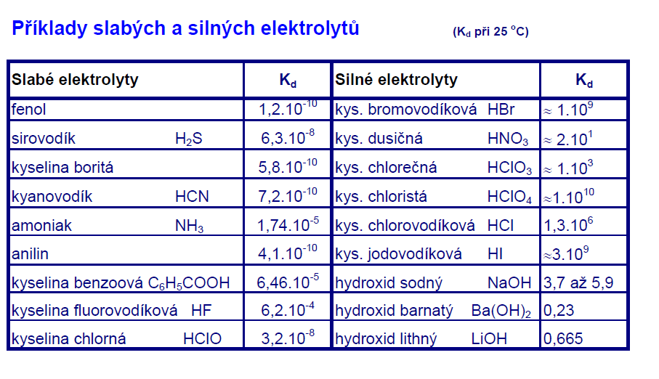

Slide 13
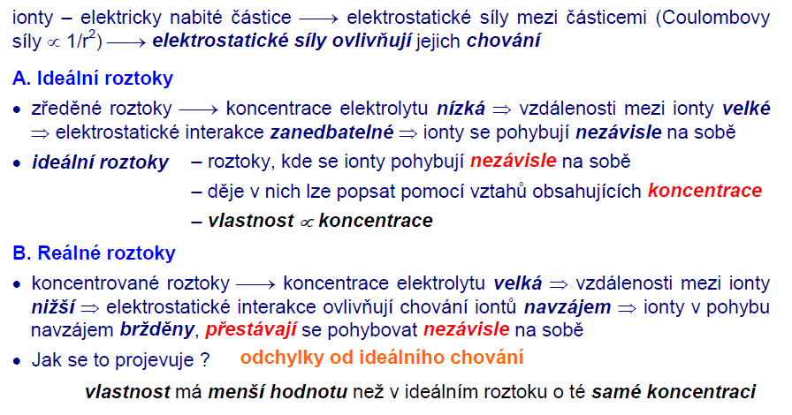
Roztoky ideální a reálné

Slide 14
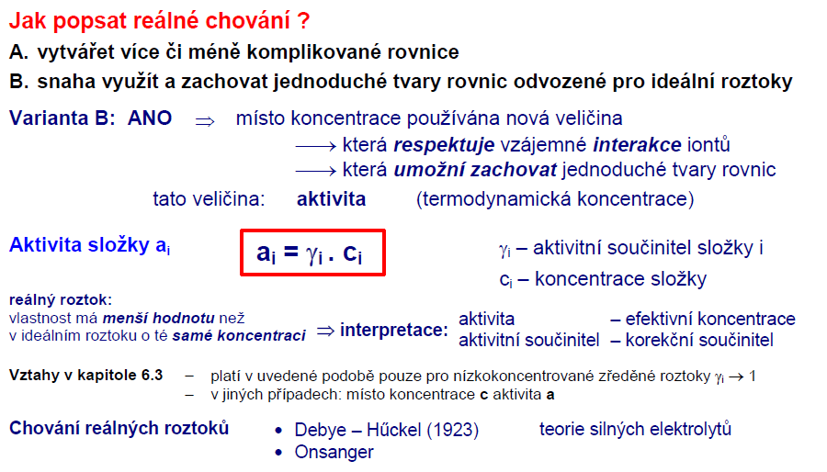

Slide 15
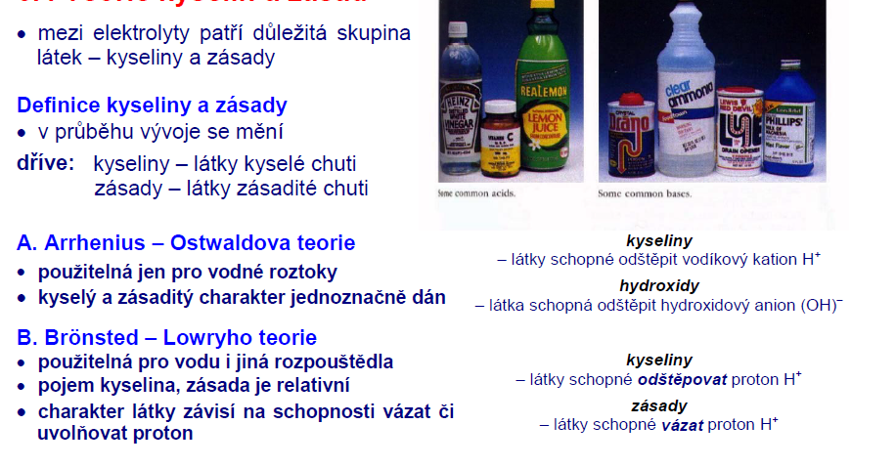
Teorie kyselin a zásad

Slide 16
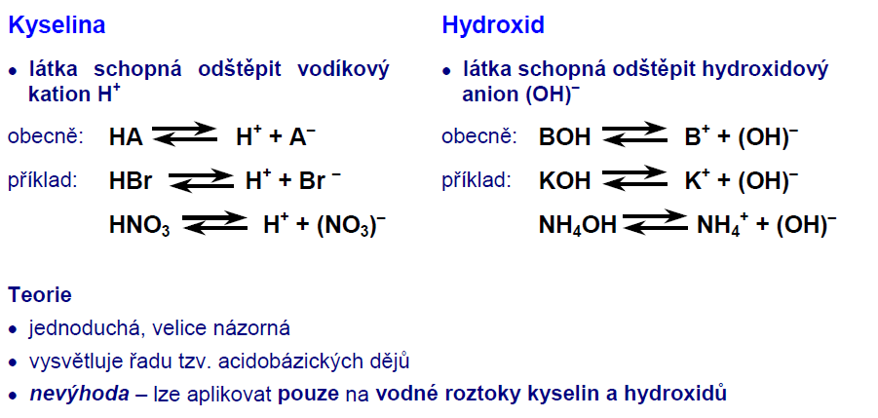
Arrhenius – Ostwaldova teorie

Slide 17
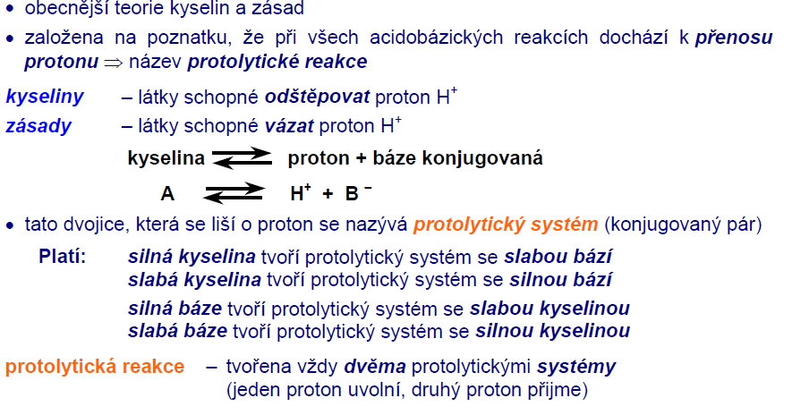
Teorie Brőnsted – Lowryho

Slide 18
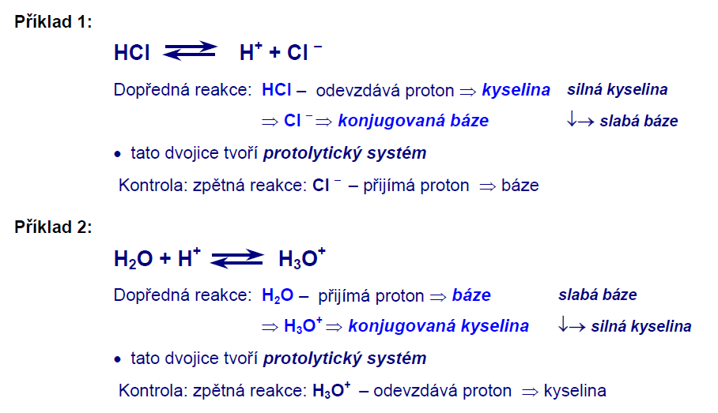

Slide 19
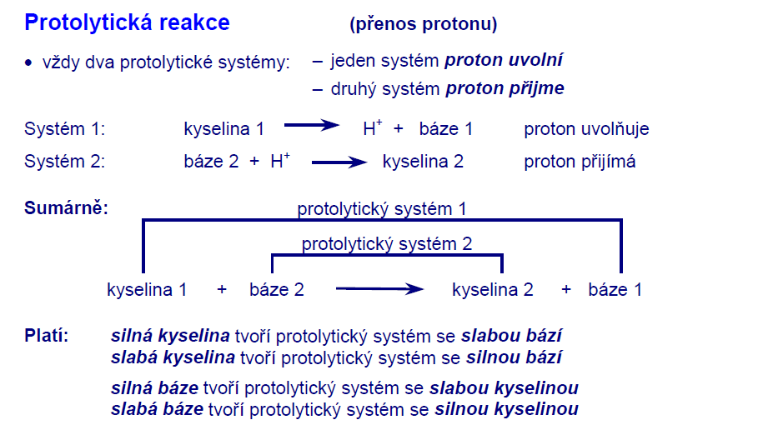

Slide 20
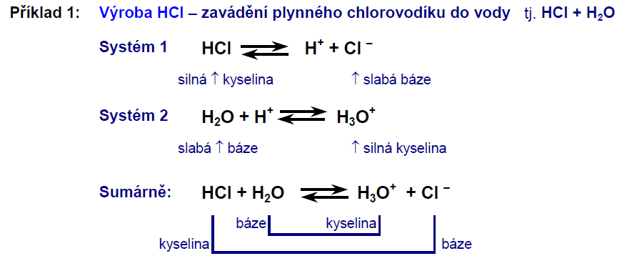
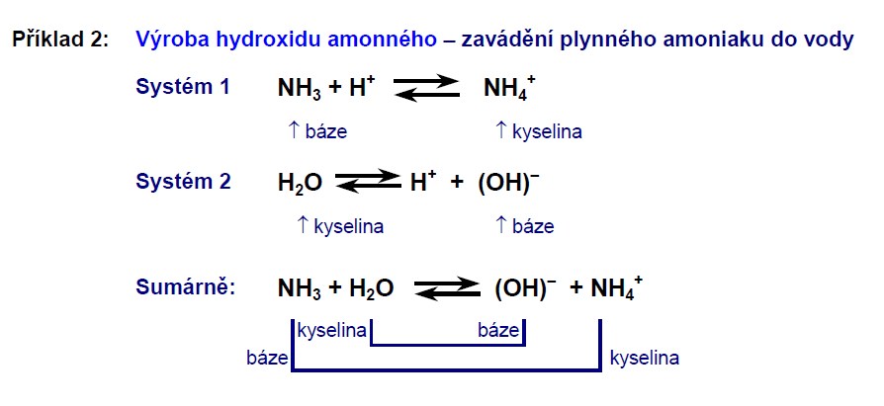

Slide 21
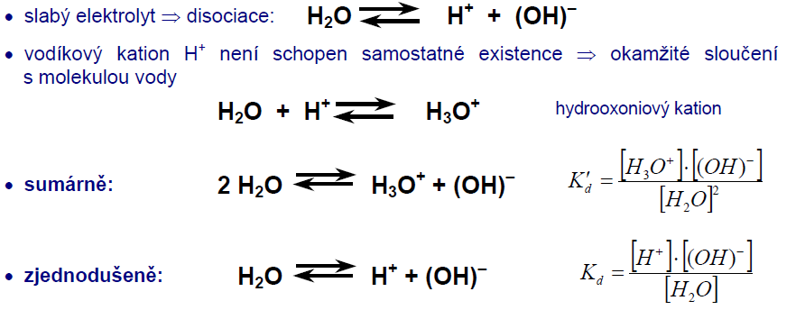
Disociace vody a pH

Slide 22
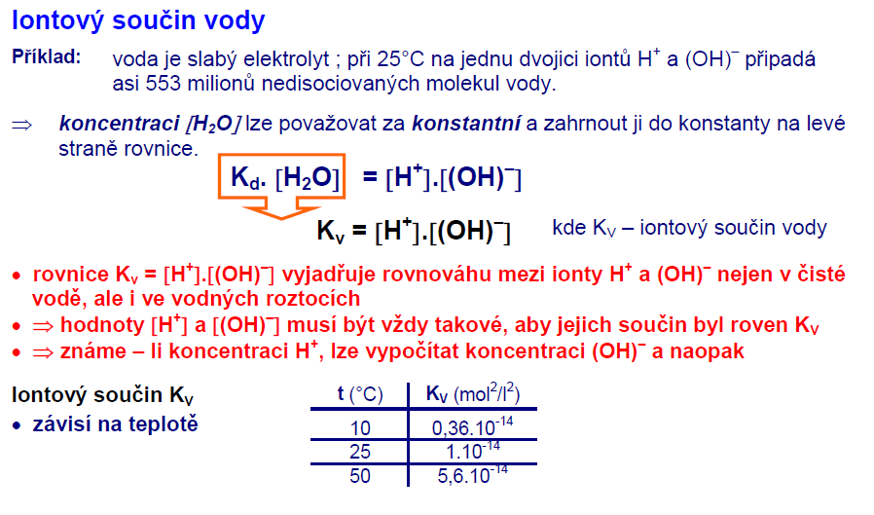

Slide 23
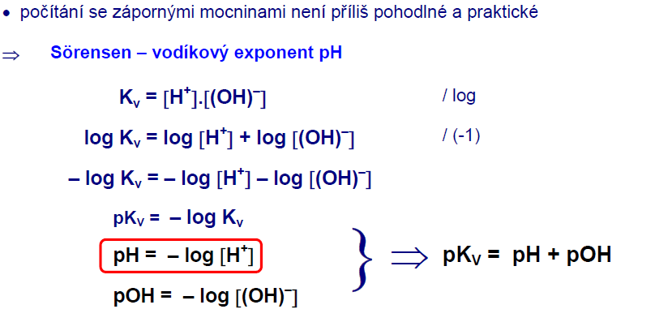
Vodíkový exponent pH

Slide 24
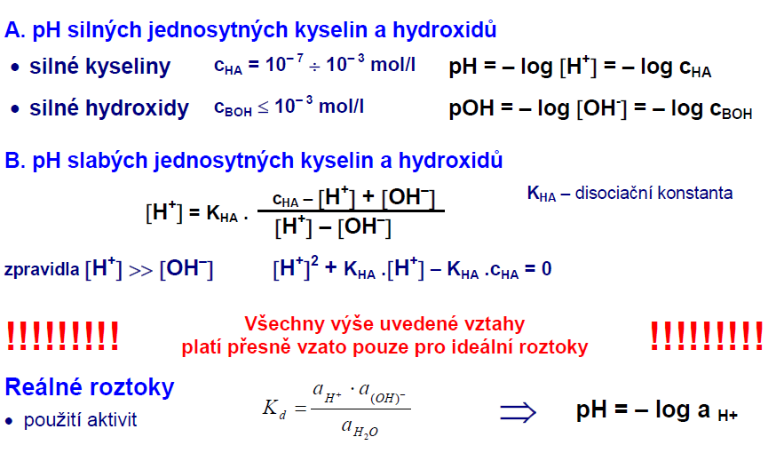

Slide 25
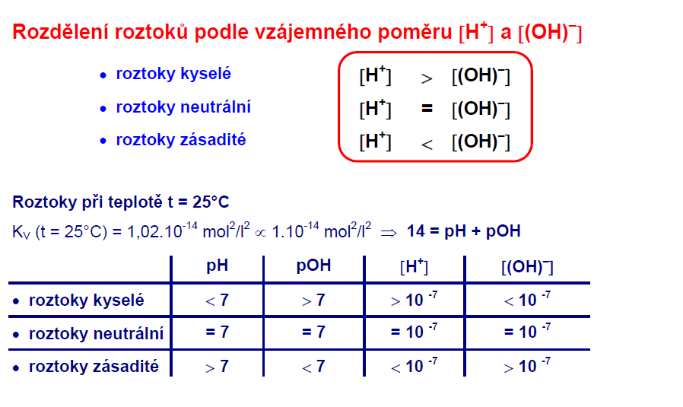

Slide 26
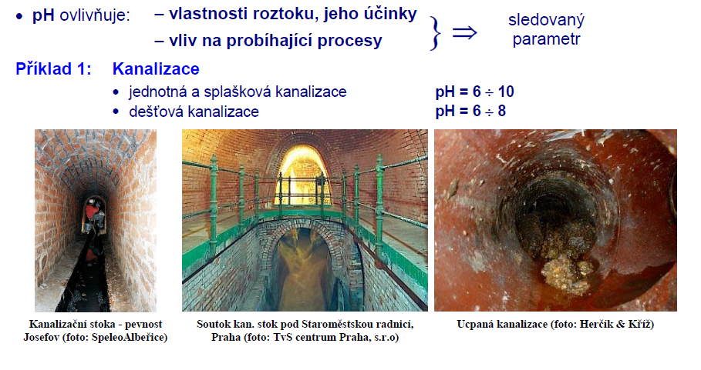
Význam pH v praxi:

Slide 27
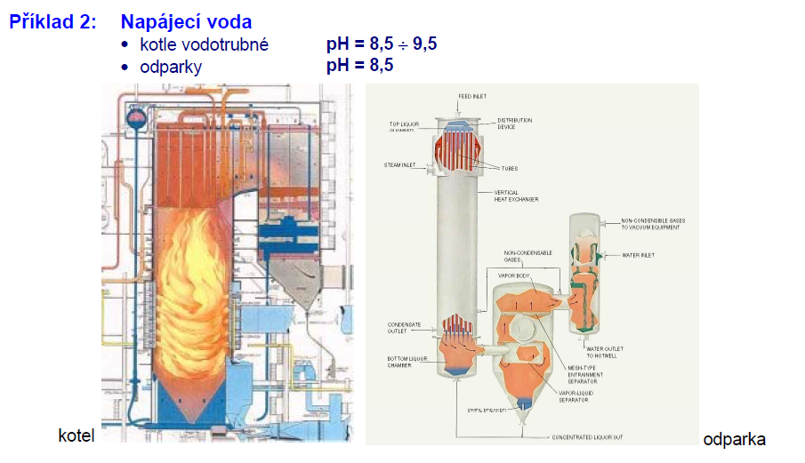
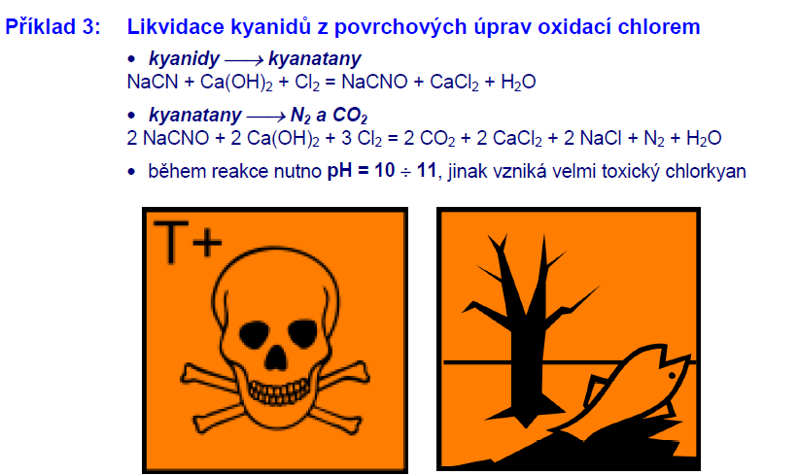

Slide 28
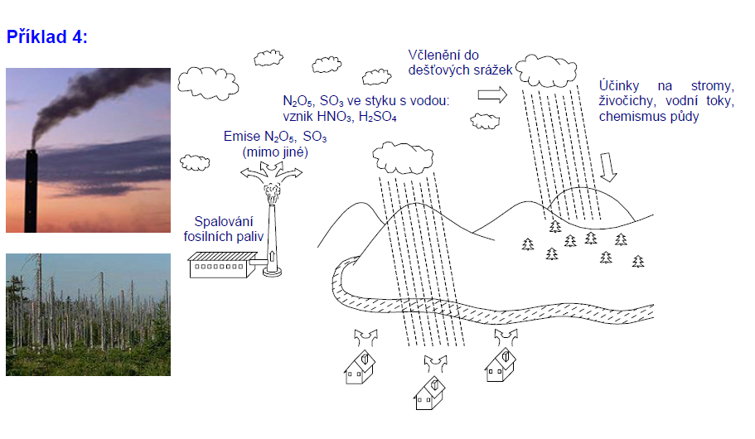

Slide 29
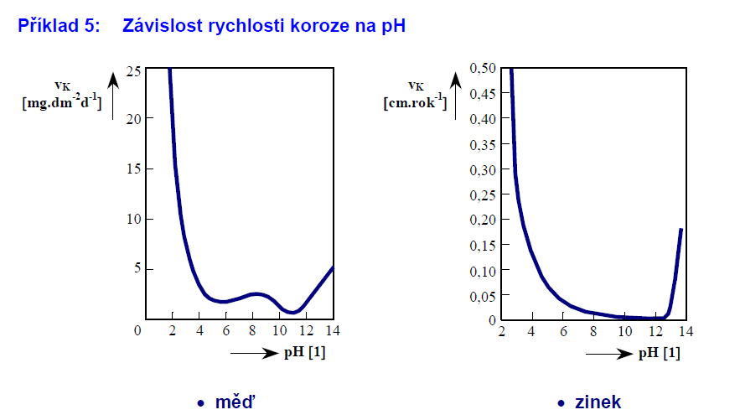
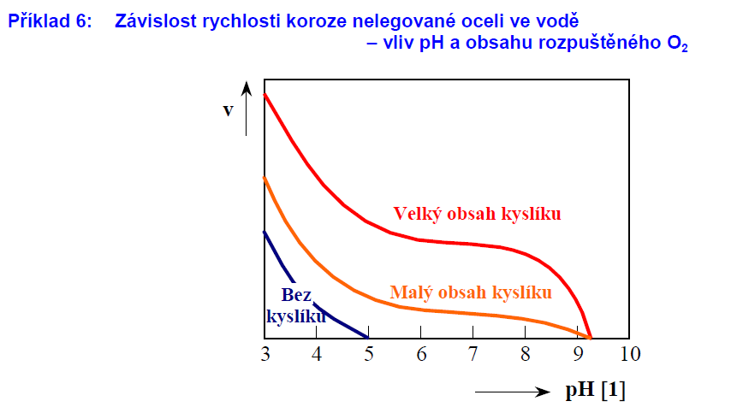

Slide 30
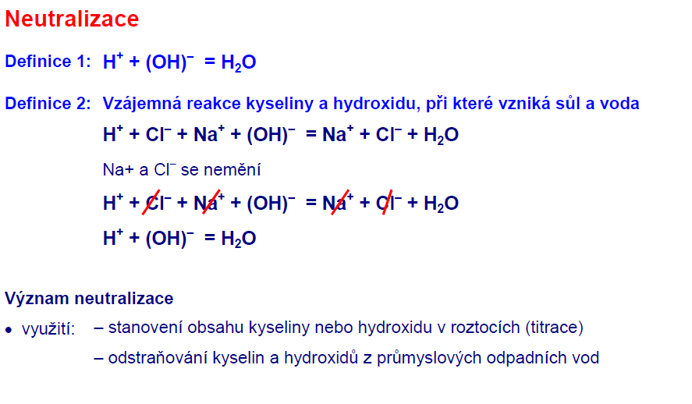

Slide 31
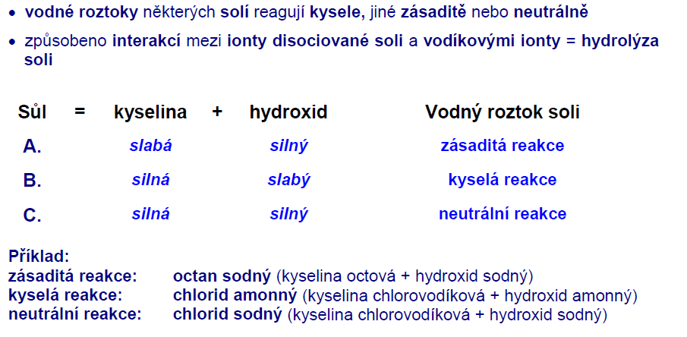
Hydrolýza solí

Slide 32
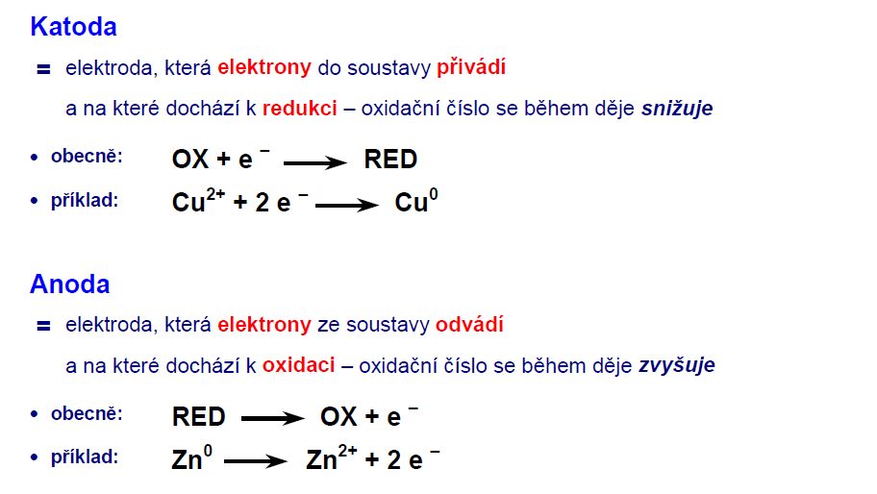
Elektrolýza je fyzikálně-chemický jev, který probíhá při průchodu stejnosměrného proudu roztokem. Dochází při něm k rozkladu sloučenin na prvky.

Slide 33
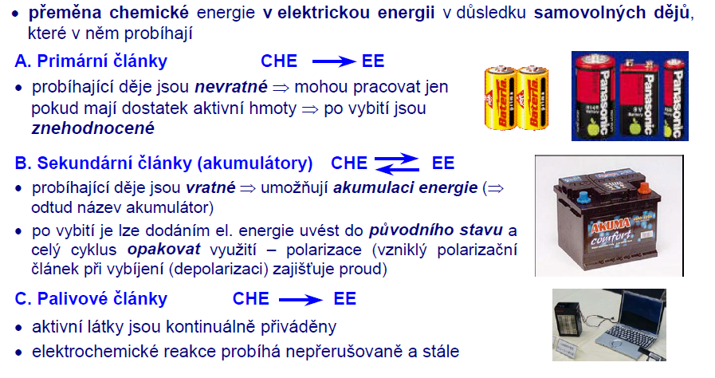
Elektrochemické články

Slide 34
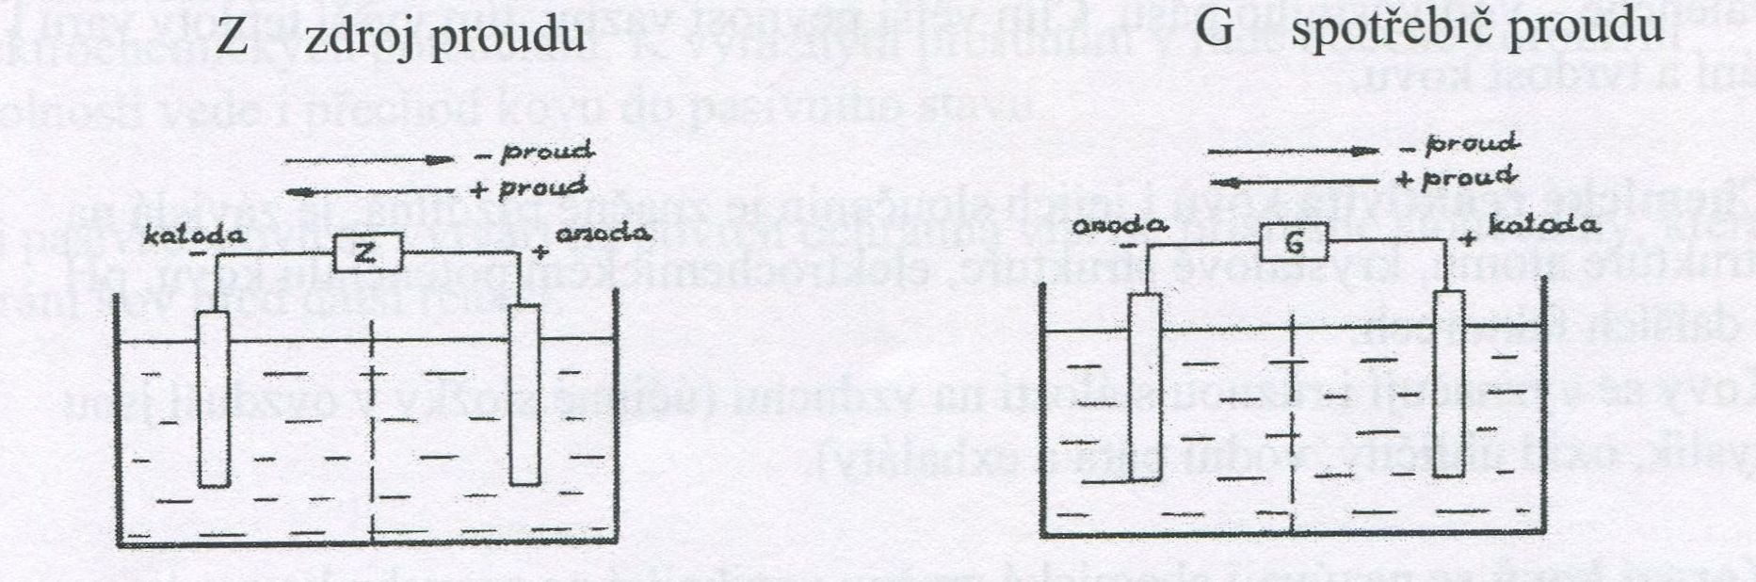
Elektrolýza je opakem činnosti elektrochemického článku a proto i znaménka anody a katody mají opačnou polaritu, než je tomu při vybíjení článku.

Slide 35



ESF II projekt Západočeské univerzity v Plzni
reg. č. CZ.02.2.69/0.0/0.0/18_056/0013239

